Slide 1
消費者トラブルは、なぜ起きたのか？
消費者としてどのように行動すればよかったのか？
消費者トラブルが起こってしまったら、消費者
としてどのように行動すればいい？
京都府消費生活安全センター
Notes:
「今日の授業です。
『消費者トラブルを防ぐために、消費者としてどのように行動すればよいか？』
『消費者トラブルが起こってしまったら、消費者としてどのように行動すればよいか？』
を消費者の権利と責任を踏まえて皆で考えましょう。」

Slide 2
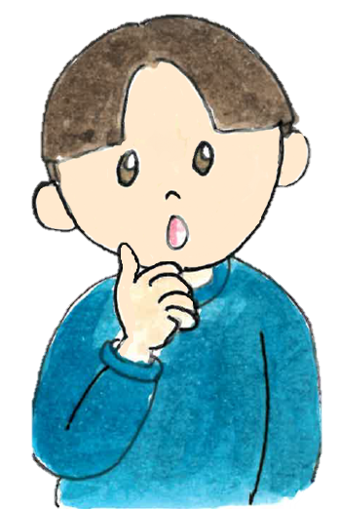
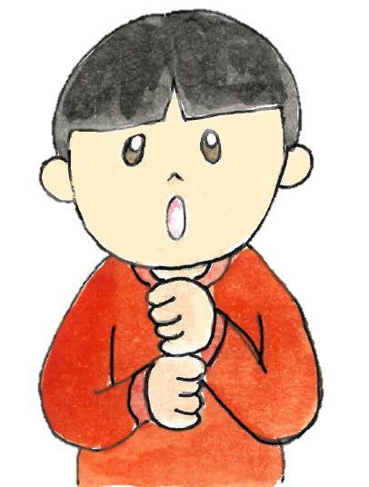
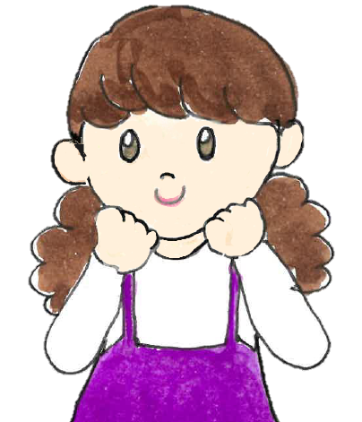
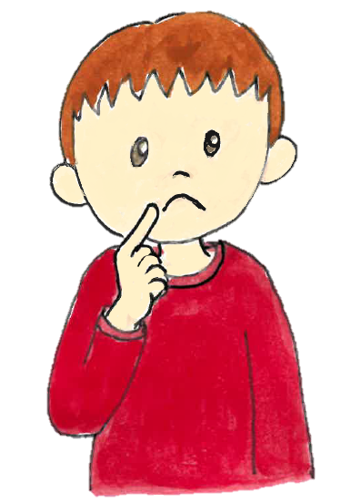
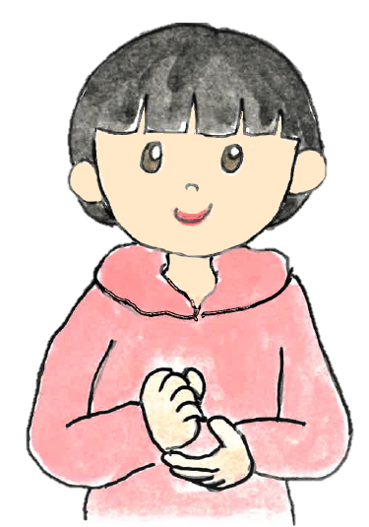
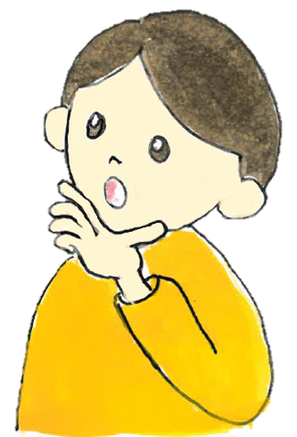
消費者の権利と責任②
動画：https://youtu.be/lGMyRZjfiS4
Notes:
「まず、8つの権利と5つの責任について、具体的な事例をもとに考える動画を見ましょう。」
→「消費者の権利と責任その２」動画視聴開始
動画：https://youtu.be/lGMyRZjfiS4

Slide 3
なぜ
消費者トラブルが起きるのか
考えよう
Notes:
なぜ消費者トラブルは起きるのでしょう？

Slide 4


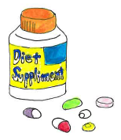


消費者トラブルにつながりがちな消費者の行動と、
起こりがちな消費者トラブル
ワークシート 1
お試し
500円！
ケース１
定期購入
三MENU
ダイエット
飲むだけで
やせる‼
事例読み上げ
（音声：音読さん）
5,980円/税込
送料無料
購 入
Notes:
「実際に京都府の消費生活センターに寄せられた相談を元にした、消費者の行動と起こりがちな消費者トラブルを聞きましょう」
→事例読み上げ開始

Slide 5


消費者トラブルにつながりがちな消費者の行動と、
起こりがちな消費者トラブル
ワークシート 1
今だけ割引価格！
残り一足！
ケース2
偽サイト
三MENU
メンズスニーカー
3,980円/税込
送料無料
残り一足！
事例読み上げ
（音声：音読さん）
サイズ：25ｃｍ
カラー：ネイビー
購 入
Notes:
引き続きケース2の事例です。
（こちらも参考になります）
消費者庁作成：中学生向け消費者教育プログラム:「指導者用解説書」、「支援ツール(パワーポイント、学習プリント)」
→「プログラム【1】契約編「買物のトラブルはなぜ起こる」」→「買物のトラブル事例」https://www.caa.go.jp/policies/policy/consumer_education/consumer_education/lower_the_age_of_adulthood/material/

Slide 6
2 どうしてこのようなことになったのでしょう？
皆さんは、このようなトラブルに遭ったことはありませんか？
周りの方でこのようなトラブルに遭った方はいませんか？
その時のことを思い出して考えましょう。
ワークシート 2
Notes:
皆さんは、このようなトラブルに遭ったことはありませんか？
周りの方でこのようなトラブルに遭った方はいませんか？
どうしてこのようなことになったのか、その時のことを思い出して考えましょう。
「まず、各自考えましょう。」
「次に班でそれぞれの意見を共有しましょう。」「あとで各班１つずつ発表してもらいます。」
※発表は、タブレットを活用するか、黒板を活用するか、指導しやすい方法で実施する。

Slide 7
2 どうしてこのようなことになったのでしょう？
皆さんは、このようなトラブルに遭ったことはありませんか？
周りの方でこのようなトラブルに遭った方はいませんか？
その時のことを思い出して考えましょう。
ワークシート 2
・広告に書いてある内容が本当ではないかもしれないと疑わなかった
・契約条件や利用規約をしっかり確認しなかった
・嘘をついて契約した
・正規のサイトか偽サイトかをしっかり調べていなかった
・解約・返品する場合はどうすればいいのかを調べなかった
・急いで契約した
Notes:
「各班１つ発表してください。」
※発表内容が同じ場合もあるが臨機応変に対応する。
ロイロノートを活用する場合は、生徒の回答が残らない。
発表を生徒に記憶させるために板書をする方法もある。

Slide 8
3 このトラブルを解決するためにどうしたらよいでしょう？
皆さんは、このようなトラブルに遭ったことはありませんか？
周りの方でこのようなトラブルに遭った方はいませんか？
その時のことを思い出して考えましょう。
ワークシート ３
関係する「消費者の権利と責任」は？
→
Notes:
「では、このトラブルを解決するためにどうしたらよいでしょう？」
「班で1つずつ発表してもらいますので考えてください。」
「また関係する「消費者の権利と責任」も発表してもらいます。」

Slide 9
3 このトラブルを解決するためにどうしたらよいでしょう？
皆さんは、このようなトラブルに遭ったことはありませんか？
周りの方でこのようなトラブルに遭った方はいませんか？
その時のことを思い出して考えましょう。
ワークシート ３
・購入した事業者に相談する（電話やメール）
・消費生活センターに相談する
・警察に相談する（刑事事件でなければ警察は対応できないかも…）
関係する「消費者の権利と責任」は？
→主張し行動する責任
Notes:
「各班一つずつ発表してください。」
※発表内容が同じ場合もあるが臨機応変に対応する。
ロイロノートを活用する場合は、生徒の回答が残らない。
発表を生徒に記憶させるために板書をする方法もある。
事業者のお客様相談室：顧客からの問い合わせや苦情などを受け付ける部署
警察：犯罪に関するトラブルを解決する

Slide 10

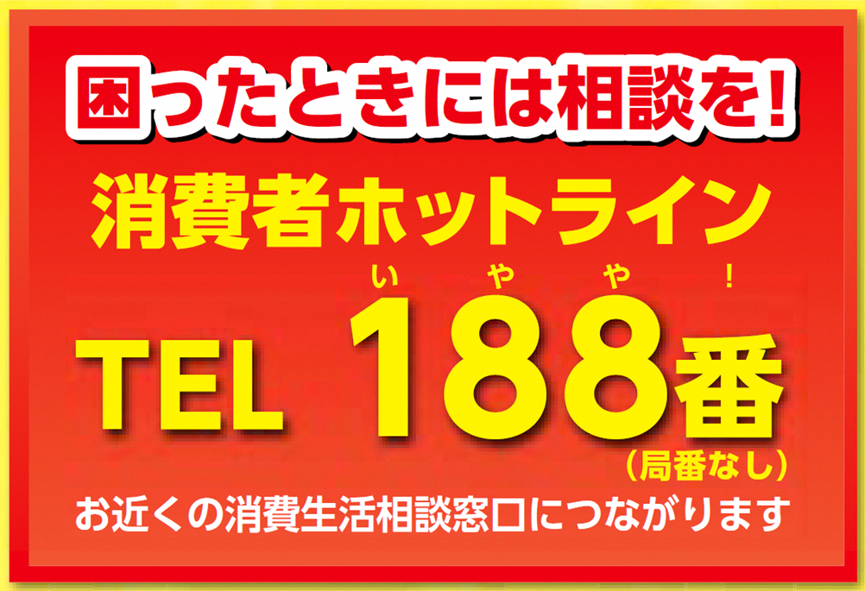
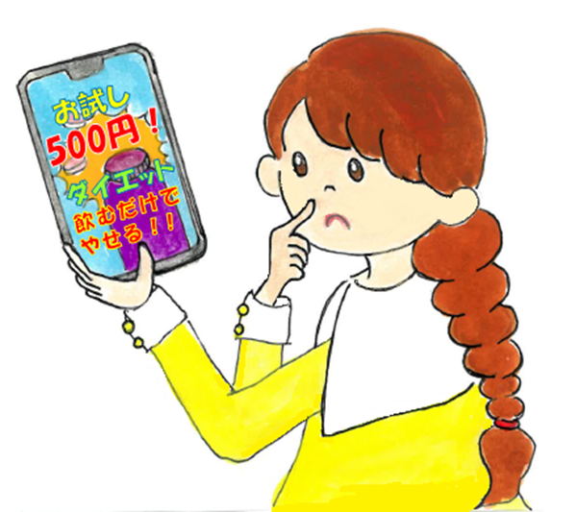
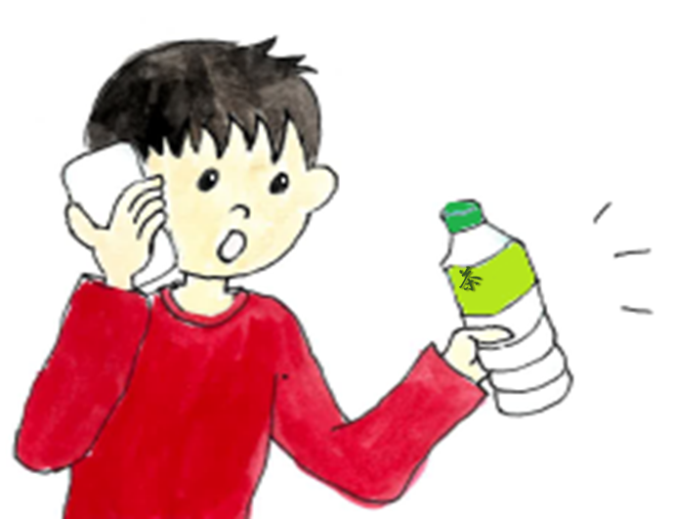

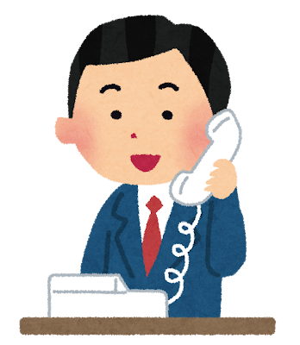
消費生活センターとは
モノやサービスの購入や契約トラブルの
相談ができる行政機関
相談したい
専門の相談員が、相談内容を聴き取って、
解決のためのアドバイスや、事業者との交渉の手伝い等をする
Notes:
「消費生活センター等では、物やサービスの購入や契約のトラブルの相談ができる行政機関です。」
※すでに消費生活センターについて学習している場合はこのスライドを非表示とする。
※簡単に説明する場合はこのスライドを使用して、消費生活センターについて簡単に説明する。

Slide 11
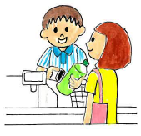
消費生活センターとは
情報量
資金力
組織力
法
･
制度
行政
機関等
交渉力
消費者庁
国民生活センター
消費生活センター 等
格差
情報量
資金力
交渉力
消費者基本法
消費者安全法
消費者契約法
特定商取引法
京都府消費生活安全条例
事業者
消費者
Notes:
「消費生活センター等では、商品やサービスなど消費生活全般に関する苦情や問い合わせなど、消費者からの相談を専門の相談員が受付け、公正な立場で処理に当たっています。」
※すでに消費生活センターについて学習している場合はこのスライドを非表示とする。
詳しく説明する場合はこのスライドを使用して、消費生活センターについて詳しく説明する。
【相談窓口】
相談・紛争解決／情報受付_国民生活センター
https://www.kokusen.go.jp/category/consult.html

Slide 12
ワークシート ４
４ 今後このようなトラブルに遭わないためには、
購入前にどのように行動すればよいでしょうか？
関係する「消費者の権利と責任」は？
→
Notes:
「今後このようなトラブルに遭わないためには購入前にどのように行動すればよいでしょうか？」
「班で1つずつ発表してもらいますので考えてください。」
関係する「消費者の権利と責任」も発表してもらいます。」
※発表内容が同じ場合もあるが臨機応変に対応する。
※教師手元資料に予想される生徒の回答が記載してあるので参考してください。

Slide 13
ワークシート ４
４ 今後このようなトラブルに遭わないためには、
購入前にどのように行動すればよいでしょうか？
〇購入前に、しっかり情報を調べる（広告内容、サイトが本物か）。
〇契約内容や購入条件（総額はいくら?解約の条件は？）をよく確認する。
前払いではより慎重に行動する。
〇契約時に噓をつかない、親権者の了解を取る。
〇その場で契約しない。
〇分からないことがある点は、事業者に「お問い合わせ」などで質問する。
分からない時は購入しない。
関係する「消費者の権利と責任」は？
→
知らされる権利、批判的意識を持つ責任
購入前に契約書やサイトに書かれている情報をしっかり読まない
⇒ 知らされる権利の放棄
Notes:
読み上げる。
※生徒の発表後にこのスライドを投影するか、生徒の発表を板書するか、いずれかの方法で生徒の理解を進める。
※関係する「消費者の権利と責任」は、消費者の8つの権利と5つの責任をあらかじめ印刷しておき、該当する板書の部分に貼りつける方法もある。

Slide 14
ワークシート 5
あなたの行動が社会を変える！
商品・サービスを購入したい
批判的意識を
持つ
消費者市民社会の実現
消費者の権利を守る事業者
と契約
トラブル対策や
製品・サービスの
改善
トラブル発生
批判的意識を
持たない
悪質な事業者と契約
不正な取引、製品等
の事故が続く
Notes:
「物を購入したりサービスを契約する場合は、『批判的意識を持つ責任』を果たしながら購入することが大切です。」
「もしも不明な点があれば、事業者に質問するなどして確認することが大切です。」
「それが、製品やサービスの改善につながり、消費者市民社会の実現につながります。」
参考：社会への扉_p11 (caa.go.jp)
https://www.caa.go.jp/policies/policy/consumer_education/public_awareness/teaching_material/material_010/student.html#material

Slide 15
ワークシート 5
あなたの行動が社会を変える！
トラブル発生
行動する
トラブル対策や
製品・サービスの
改善
消費者市民社会の実現
消費生活センター
に相談
トラブル解決の
ための助言や
あっせん交渉
法律の整備
事業者に
相談
対応しない
行動しない
トラブル解決
対応する
被害の拡大
する
しない
あきらめる
不正な取引、製品等
の事故が続く
Notes:
「トラブルが発生した場合は、図のように主張し行動する責任』を果たすことが大切です。」
「「自分が我慢したらいい」とあきらめて行動しなければ、不正な取引や製品などの事故が続くことにつながり、被害が拡大します。」
「事業者に相談しても対応してもらえない場合は、図のように消費生活センターに相談してみましょう。」
「消費生活センターは中立な立場でトラブル解決のための助言や交渉にあたります。」
「その行動が、消費者市民社会の実現につながります。」
参考：社会への扉_p11 (caa.go.jp)
https://www.caa.go.jp/policies/policy/consumer_education/public_awareness/teaching_material/material_010/student.html#material

Slide 16
Notes:
困ったときは、消費者ホットライン「１８８」にご相談ください。
近くの消費生活相談窓口に繋がります。

